Slide 1

Марафон лекций и кинопоказы Знание.Кино, приуроченные к 10-летию воссоединения Крыма с Россией 21 марта 2024 г.
Директор филиала Российского общества «Знание» в Хабаровском крае Володькин Евгений Геннадьевич

Slide 2

Основные направления работы в I квартале 2024 года
Марафон лекций
Всероссийский турнир «Что? Где? Когда?»
Тематические показы Знание.Кино
Размещение информационных стендов «Знание» в школах
ВКС по итогам реализации проектов в I квартале 2024 г. Ссылка на ВКС: https://sferum.ru/?call_link=0EF5Ak4yAIBQB7b_AzQOLYgZgtHUJIb-QK4goUiM1ss

Slide 3
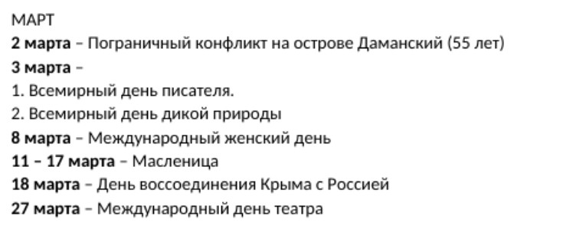
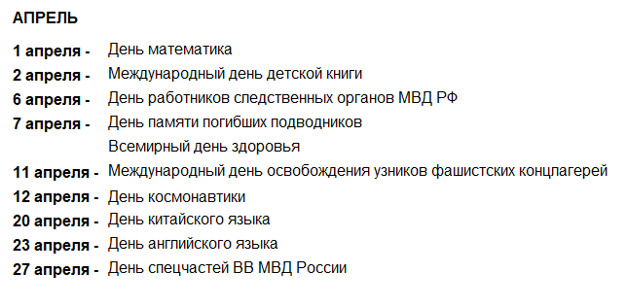
Марафон лекций
Темы лекций:
«Достижения Хабаровского края»
«Россия в XXI веке»
Лекции от учителей по праздничным и памятным датам:
Мероприятия, приуроченные 10-летию воссоединения с Крымом
В том числе – проведение мероприятия с приглашением первых лиц муниципалитета или поселения
Мероприятия, приуроченные ко Дню театра
Целевой показатель: лекции от 30% школ муниципалитета
Лекции могут проводиться как в «своих» классах, так и на других площадках
Материалы для лекций к праздничным и памятным датам:
https://disk.yandex.ru/d/_rG7PNW0sQ2srw
Приветствуется организация лекций на «открытую» аудиторию (ДК, библиотеки и пр.)

Slide 4

Календарь памятных дат
Май
Июнь
Дата | Наименование
1 мая | Праздник весны и труда
9 мая | День Победы
15 мая | Международный день семей
18 мая | Международный день музеев
24 мая | День славянской письменности и культуры
27 мая | Всемирный день библиотек
Дата | Наименование
1 июня | Международный день защиты детей.
6 июня | День русского языка, 225-летие со дня рождения А.С. Пушкина
12 июня | День России
22 июня | День памяти и скорби
27 июня | День молодёжи
Июль
Август
Дата | Наименование
8 июля | День семьи, любви и верности
28 июля | День военно-морского флота
Дата | Наименование
10 августа | День физкультурника
21 августа | День лектора
22 августа | День Государственного флага Российской Федерации
27 августа | День российского кино
Сентябрь
Октябрь
Дата | Наименование
1 сентября | День знаний
3 сентября | День солидарности в борьбе с терроризмом
30 сентября | День воссоединения России и ДНР, ЛНР, Запорожской и Херсонской областей
Дата | Наименование
5 октября | День учителя
20 октября | День отца
Ноябрь
Декабрь
Дата | Наименование
4 ноября | День народного единства
20 ноября | Всемирный день ребенка
24 ноября | День матери
Дата | Наименование
3 декабря | День Неизвестного Солдата
3 декабря | День юриста
5 декабря | День волонтера
9 декабря | День Героев Отечества
12 декабря | День Конституции

Slide 5
Марафон лекций. Проведены на 20 марта 2024
№ п/п | Муниципальный район | Январь | Февраль | Март | Итого: | Из них о Крыме
1 | г. Комсомольск-на-Амуре | 8 | 8 | 15 | 31 | 9
2 | Солнечный района | 6 | 18 | 7 | 31 | 2
3 | Район имени Лазо | 0 | 2 | 18 | 20 | 9
4 | Тугуро-Чумиканский район | 1 | 2 | 6 | 9 | 2
5 | Район имени Полины Осипенко | 0 | 6 | 3 | 9 | 0
6 | Ванинский район | 0 | 1 | 6 | 7 | 1
7 | Николаевский район | 1 | 3 | 2 | 6 | 2
8 | Верхнебуреинский район‎ | 0 | 0 | 6 | 6 | 5
9 | г. Хабаровск | 0 | 1 | 4 | 5 | 3
10 | Хабаровский район | 1 | 2 | 1 | 4 | 0
11 | Вяземский район | 0 | 0 | 1 | 1 | 1
12 | Амурский район‎ | 0 | 0 | 0 | 0 | 0
13 | Аяно-Майский район‎ | 0 | 0 | 0 | 0 | 0
14 | Бикинский район‎ | 0 | 0 | 0 | 0 | 0
15 | Комсомольский район | 0 | 0 | 0 | 0 | 0
16 | Нанайский район | 0 | 0 | 0 | 0 | 0
17 | Охотский район | 0 | 0 | 0 | 0 | 0
18 | Советско-Гаванский район | 0 | 0 | 0 | 0 | 0
19 | Ульчский район | 0 | 0 | 0 | 0 | 0
 | Итого: | 17 | 43 | 69 | 129 | 34
Целевой показатель: мероприятия от 30% школ муниципалитета
Материалы для лекций к праздничным и памятным датам:
https://disk.yandex.ru/d/_rG7PNW0sQ2srw

Slide 6
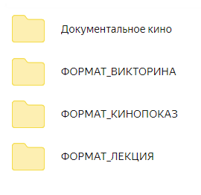
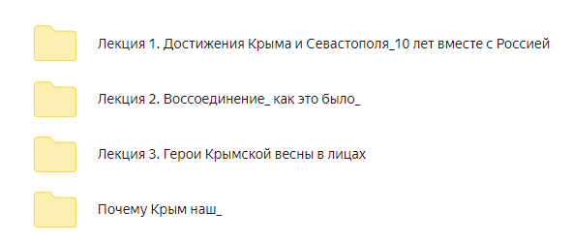
Марафон лекций. План до конца месяца
№ п/п | Муниципальный район | Запланировано мероприятий
1 | Район имени Полины Осипенко | 5
2 | Солнечный района | 4
3 | г. Комсомольск-на-Амуре | 3
4 | г. Хабаровск | 2
5 | Тугуро-Чумиканский район | 1
6 | Район имени Лазо | 0
7 | Ванинский район | 0
8 | Верхнебуреинский район‎ | 0
9 | Николаевский район | 0
10 | Хабаровский район | 0
11 | Амурский район‎ | 0
12 | Аяно-Майский район‎ | 0
13 | Бикинский район‎ | 0
14 | Вяземский район | 0
15 | Комсомольский район | 0
16 | Нанайский район | 0
17 | Охотский район | 0
18 | Советско-Гаванский район | 0
19 | Ульчский район | 0
 | Итого: | 15
Целевой показатель: мероприятия от 30% школ муниципалитета
Материалы для лекций к праздничным и памятным датам:
https://disk.yandex.ru/d/_rG7PNW0sQ2srw
Приуроченные к годовщине воссоединения с Крымом

Slide 7
Марафон лекций
№ п/п | Муниципалитет | Количество школ | Количество мероприятий в месяц
1 | Амурский район | 18 | 6
2 | Аяно-Майский район | 4 | 2
3 | Бикинский район | 9 | 3
4 | Ванинский район | 12 | 4
5 | Верхнебуреинский район | 18 | 6
6 | Вяземский район | 13 | 4
7 | Комсомольский район | 21 | 7
8 | Район имени Лазо | 29 | 9
9 | Нанайский район | 13 | 4
10 | Николаевский район | 16 | 5
11 | Охотский район | 7 | 3
12 | Район имени Полины Осипенко | 4 | 2
13 | Советско-Гаванский район | 10 | 3
14 | Солнечный район | 13 | 4
15 | Тугуро-Чумиканский район | 4 | 2
16 | Ульчский район | 15 | 5
17 | Хабаровский район | 35 | 11
18 | город Комсомольск-на-Амуре | 37 | 12
19 | город Хабаровск | 70 | 21
Целевой показатель: мероприятия от 30% школ муниципалитета
Материалы для лекций к праздничным и памятным датам:
https://disk.yandex.ru/d/_rG7PNW0sQ2srw

Slide 8
Всероссийский чемпионат по игре «Что? Где? Когда?»
Методические материалы: https://disk.yandex.ru/d/9OvuTR4Jdb8XRQ
Муниципалитет | Количество школ
Комсомольский муниципальный район | 30
Городской округ г Комсомольск-на-Амуре | 21
Городской округ г Хабаровск | 19
Им. Лазо муниципальный район | 16
Николаевский муниципальный район | 13
Верхнебуреинский муниципальный район | 5
Солнечный муниципальный район | 4
Советско-Гаванский муниципальный район | 3
Амурский муниципальный район | 3
Вяземский муниципальный район | 3
Хабаровский муниципальный район | 2
Ванинский муниципальный район | 1
Тугуро-Чумиканский район | 0
район имени Полины Осипенко | 0
Аяно-Майский район‎ | 0
Бикинский район‎ | 0
Нанайский район | 0
Охотский район | 0
Ульчский район | 0
Округ | Регион | Зарегистрировано площадок
ПФО | Саратовская область | 203
ДФО | Хабаровский край | 116
ПФО | Оренбургская область | 89
ПФО | Самарская область | 63
СФО | Красноярский край | 62

Slide 9
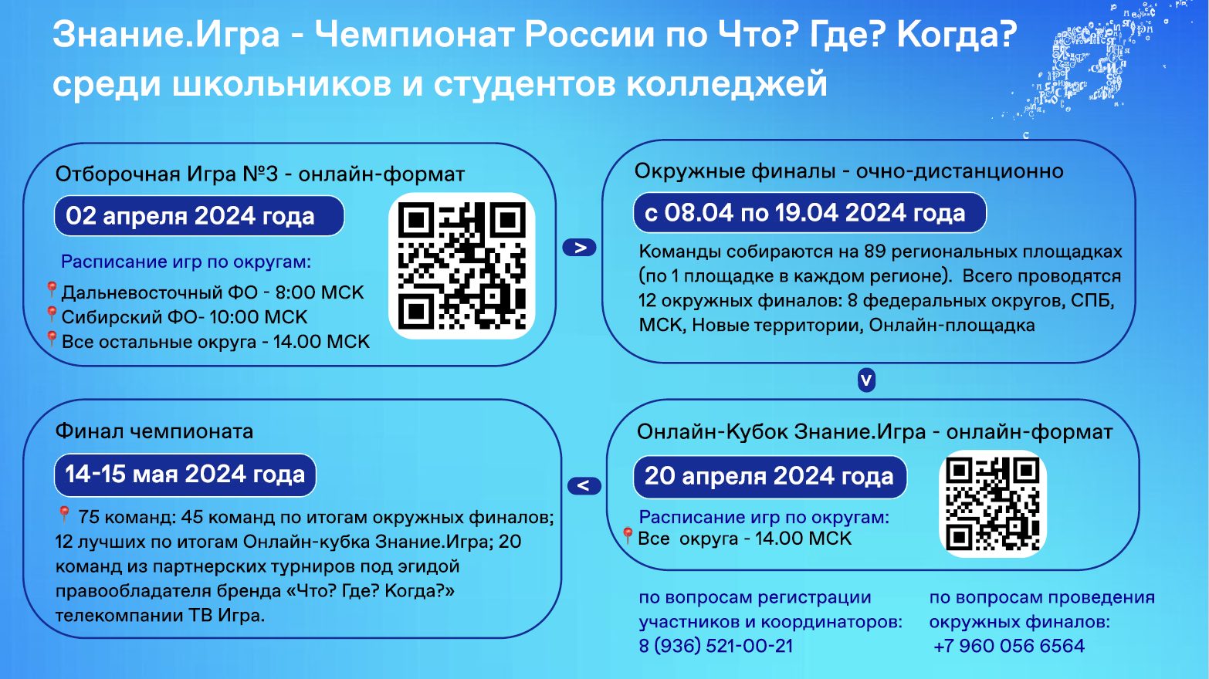

Slide 10
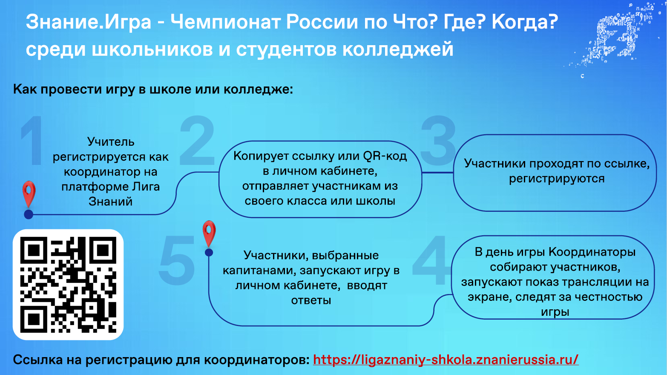

Slide 11
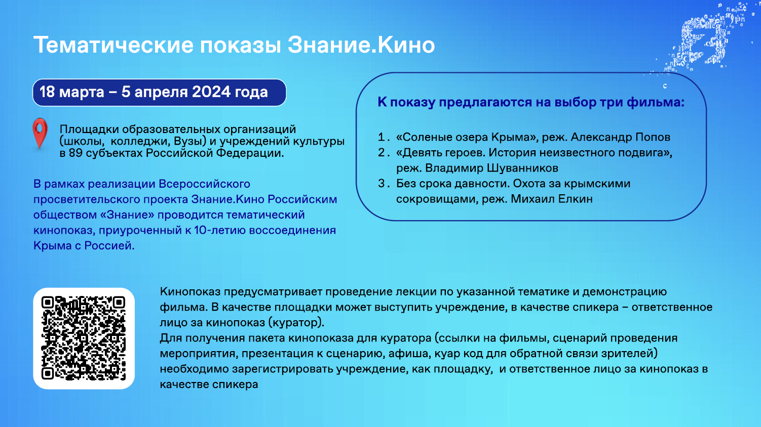
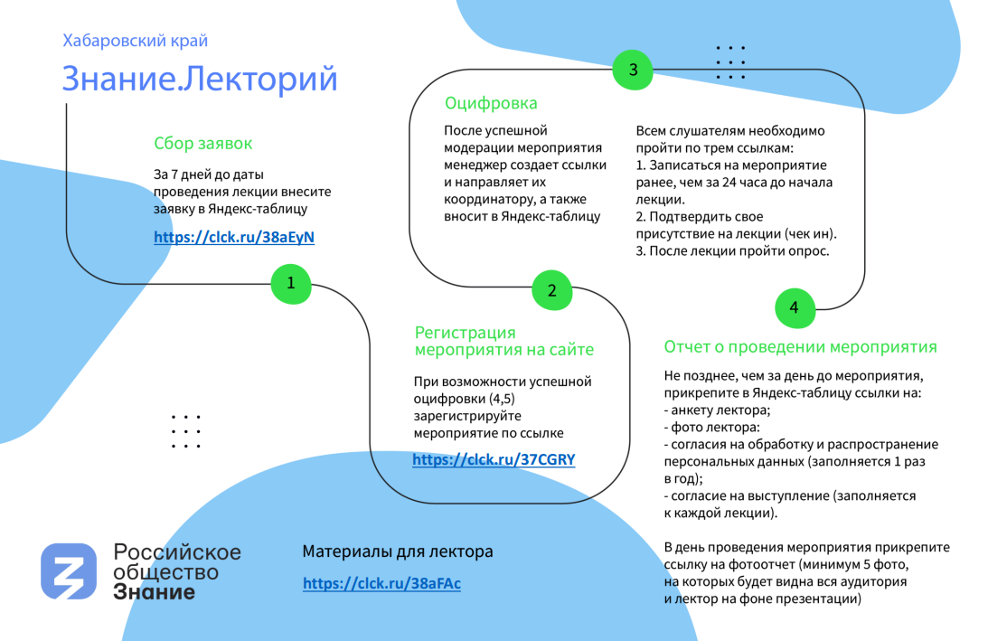
Инструкция для организации лекций

Slide 12

Развитие тематических стендов «Знаний» в школах
Материалы для стендов представлены по ссылке: https://disk.yandex.ru/d/yH_lIKMul8mO1A)
Информацию о размещённых стендах или статусе их подготовки необходимо разместить в форме:
https://forms.yandex.ru/u/65a7560284227c239bef37b7/

Slide 13
В протокол поручений:
Муниципальным координаторам:
Запланировать ежемесячное проведение мероприятий в рамках Марафона лекций в количестве 30% от количества школ муниципалитета. Разместить заявки в план лекций по установленной форме.
Срок: в текущем порядке
Принимать участие в информационной поддержке реализации проектов Российского общества «Знание» (размещение информации на официальном сайте и соц. сети школы)
Срок: в текущем порядке
Продолжать работу по размещению тематических стендов «Знаний». Информацию о статусе размещать в форме: https://forms.yandex.ru/u/65a7560284227c239bef37b7/
Срок: в текущем порядке
Принять участие в ВКС по итогам реализации проектов в I квартале 2024 г. Ссылка на ВКС: https://sferum.ru/?call_link=0EF5Ak4yAIBQB7b_AzQOLYgZgtHUJIb-QK4goUiM1ss
Срок: 29 марта в 16:00

Slide 14

Приглашаем Вас к членству в Хабаровском региональном отделении Российского общества «Знание»
Подать заявку «Стать членом Российского общества «Знание»
https://znanierussia.ru/become-member

